Slide 1
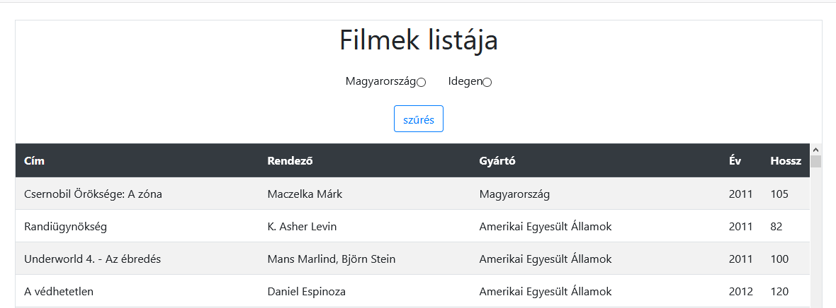
Olvassuk be a filmek.txt szoveges allomanyt egy php tombbe, print_r-el gyozodjunk meg a beolvasas megvalosulasarol! (1 pont)
Jelenitsuk meg a beolvasott adatokat egy HTML tabazatban! (1 pont)
Tegyunk fel az oldalra egy formot mely tartalmaz egy radio gombot 2 valasztasi lehetoseggel es egy submit gombot is tartalmazzon a form amivel meg tudjuk szurni az adatokat: (1 pont)
4. A megfelelo radiogombot kivalasztva a megfelelo adatok jelenjenek meg a tablazatban( frissuljon a tablazat tartalma)! (1 pont)

